Slide 2





Temario
MODELO PROBABILÍSTICO DE RECLAMOS REGISTRADOS EN
LA CADENA DE RESTAURANTES FRIDAYS

Slide 3
Empresa

Slide 4
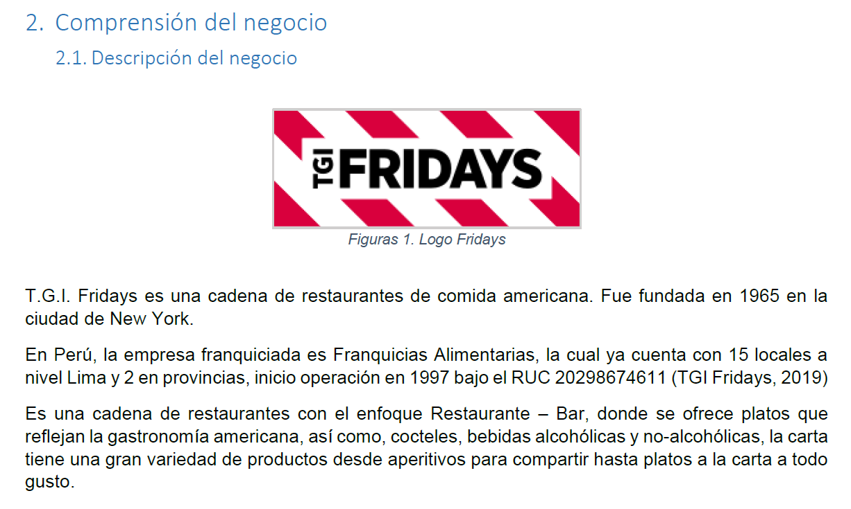
T.G.I Fridays es una cadena de restaurantes de comida americana, Fue fundada en 1965 en la ciudad de New York.
En Perú, la empresa franquiciada es Franquicias Alimentarias, la cual ya cuenta con 18 locales a nivel nacional, distribuidos en 16 en la capital y 2 en provincias, inició operación en 1997.
Posee el enfoque Restaurante Bar, donde se ofrece platos que reflejan la gastronomía americana, basado en cocteles, bebidas alcohólicas y no .alcohólicas, la carta tiene una gran variedad de productos desde aperitivos para compartir hasta platos a la carta de diversos gustos.
Notes:
CM

Slide 5
Visión
“Ser la mejora empresa de restaurantes del planeta siendo la primera opción tanto para
Inversionistas, como empleados y para nuestros huéspedes.”
Misión
“Generar un excelente servicio, proveer alimentos y bebidas, crear un ambiente magnífico para
nuestros huéspedes. Esto requiere de excelentes empleados y es por ello que por lo que nuestro
Objetivo principal e seleccionar, reclutar y conservar a los mejores colaboradores.”
Notes:
CM

Slide 6
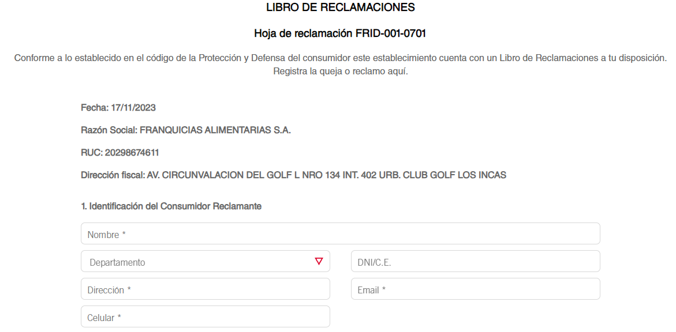
Definición del problema
A mediados de octubre del 2021 la compañía implementó el sistema de libro de reclamaciones a través de su página web, donde se viene registrando y procesando los reclamos de los clientes lo cual afecta directamente el nivel de satisfacción de los clientes (NPS), por lo cual, se necesita entender el efecto las diversas variables del negocio hacia un posible reclamo, lo que nos lleva a la búsqueda de un modelo que nos ayude a conocer la probabilidad de un posible reclamo conjugando las variables encontradas.
Notes:
CM

Slide 7
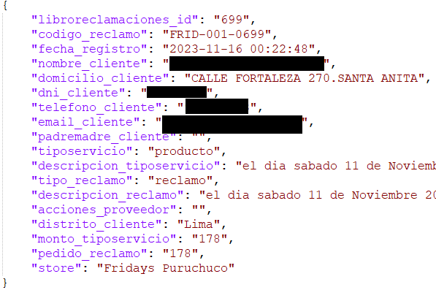
Conjuntos de datos
Notes:
CM

Slide 8
Diccionario de datos
Campo | Tipo | Descripción
libroreclamaciones_id | Entero | Identificador interno del reclamo
codigo_reclamo | Alfanumérico | Código del reclamo
fecha_registro | Fecha | Fecha del reclamo
nombre_cliente | Cadena | Nombre del cliente
domicilio_cliente | Cadena | Dirección del cliente
dni_cliente | Cadena | Documento de identidad del cliente
telefono_cliente | Numérico | Número de teléfono del cliente
email_cliente | Cadena | Correo
padremadre_cliente | Cadena | Nombre del padre o madre si fuese menor de edad
tiposervicio | Cadena | Tipo de servicio brindado
descripcion_tiposervicio | Cadena | Descripción del servicio
tipo_reclamo | Cadena | Tipo de reclamo
descripcion_reclamo | Cadena | Descripción del reclamo
acciones_proveedor | Cadena | Acciones solicitadas hacia el proveedor
distrito_cliente | Cadena | Distrito del cliente
monto_tiposervicio | Decimal | Monto reclamado
pedido_reclamo | Decimal | Monto de pago efectuado
store | Cadena | Tienda implicada en el reclamo
Notes:
CM

Slide 9
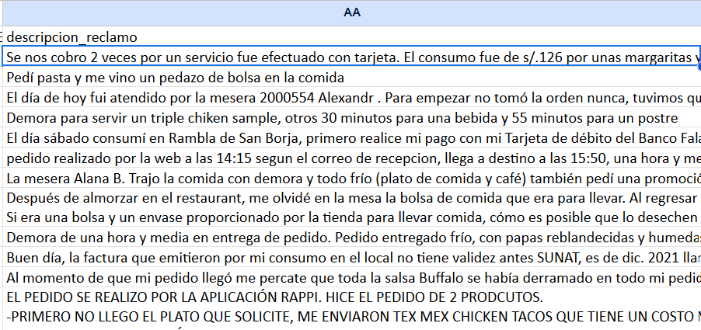


Preprocesamiento de datos
Servicio
Producto
Demora
Ambiente
Notes:
CM

Slide 10
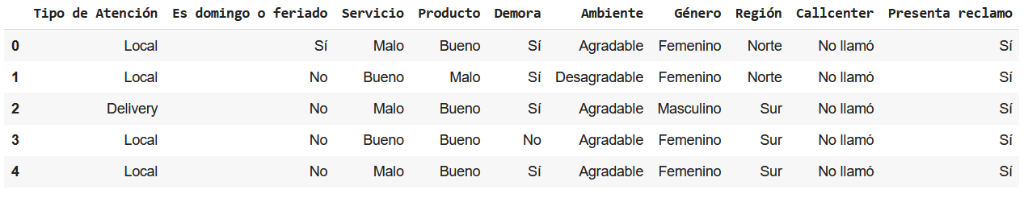
Data Selección de variables
Notes:
CM

Slide 11

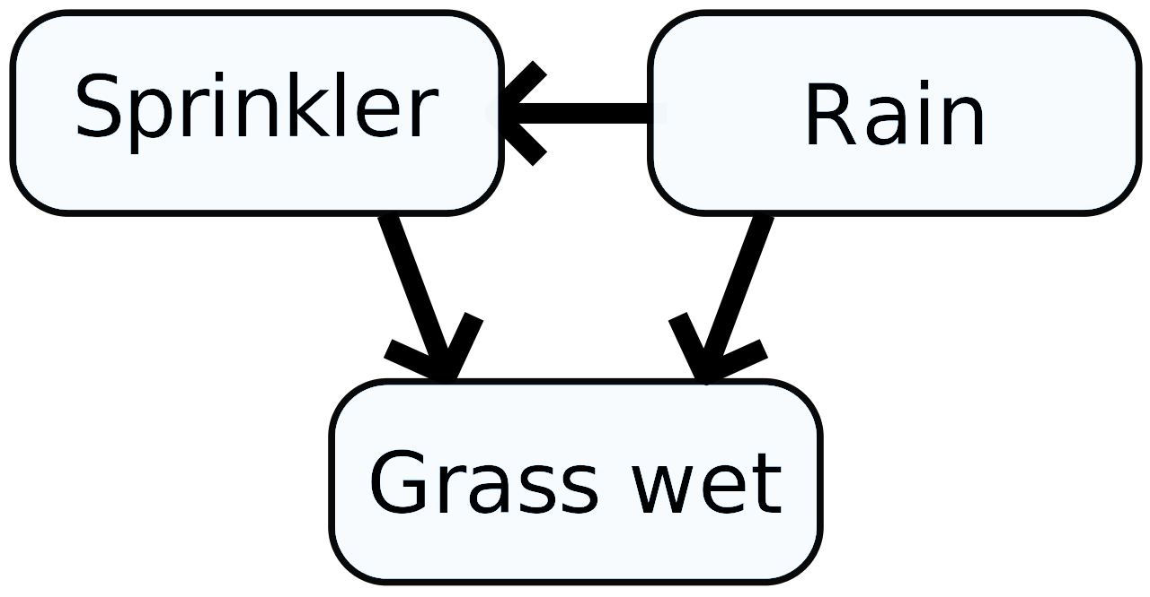
PROPUESTA DE MODELO
Objetivos
Modelar el sistema de reclamos de la empresa, con el fin de obtener conocimiento sobre las probabilidades de variables aleatorias relevantes para el negocio
Modelo de red bayesiano
Un modelo bayesiano es un tipo de modelo estadístico que utiliza el teorema de Bayes para actualizar la probabilidad de una hipótesis a medida que se obtienen nuevos datos o evidencia. Este enfoque se basa en la inferencia bayesiana, que es un marco probabilístico para la actualización de creencias sobre un evento o una hipótesis a medida que se adquiere nueva información.
Notes:
CM

Slide 12
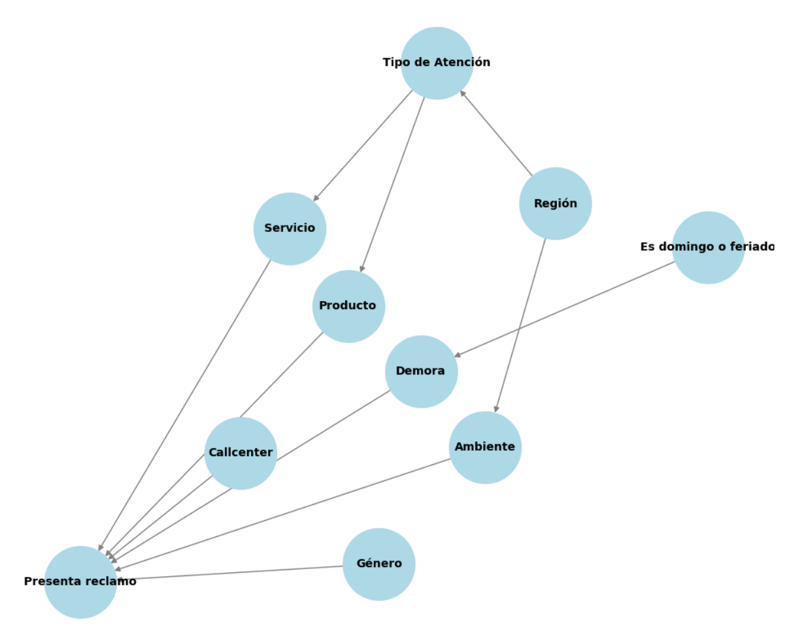
Representación del modelo
Notes:
CM

Slide 13
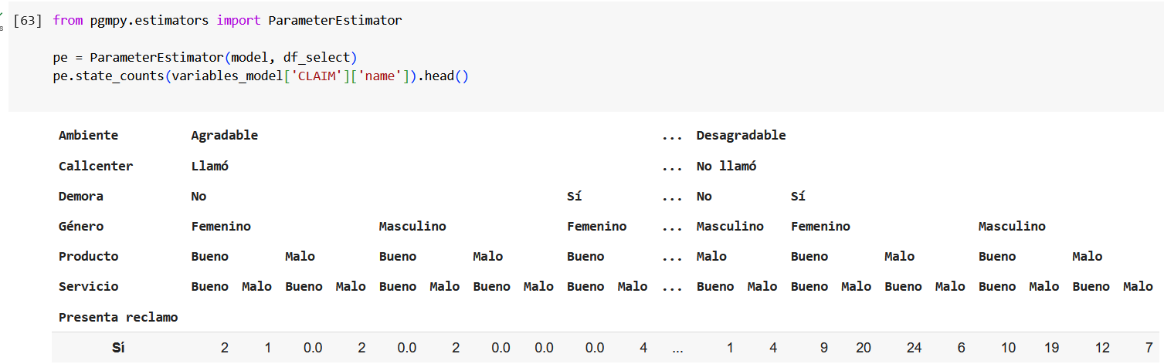
Estimadores Bayesianos
Notes:
CM

Slide 14
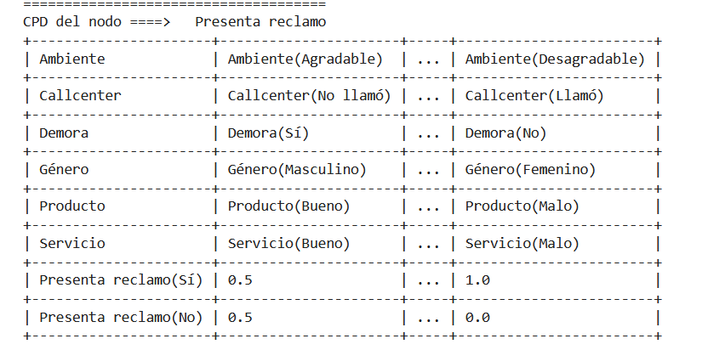
Estimadores Bayesianos
MaximumLikelihood
Notes:
CM

Slide 15
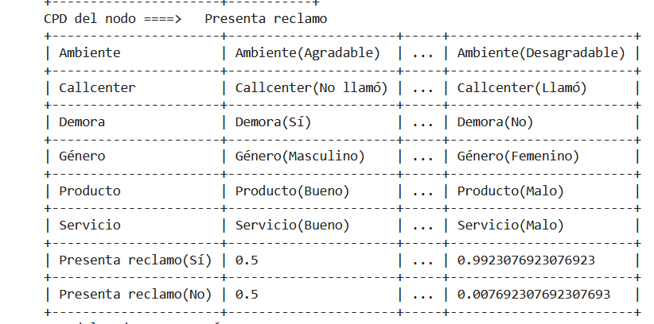
Estimadores Bayesianos
Estimadores Bayesianos
Notes:
CM

Slide 16
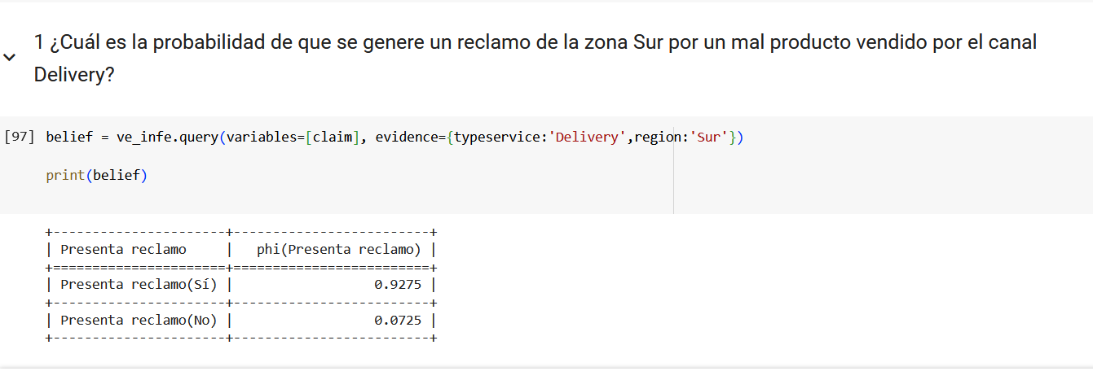
Inferencias
Notes:
CM

Slide 17
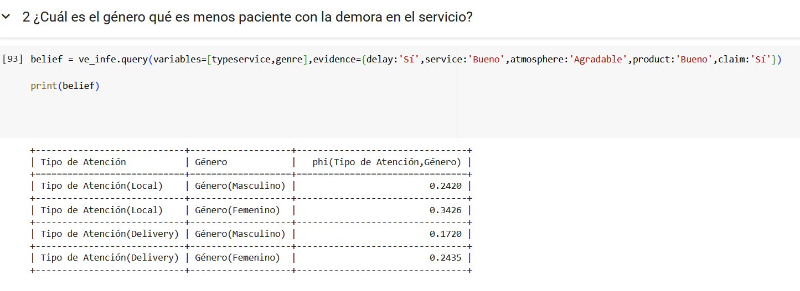
Inferencias
Notes:
CM

Slide 18
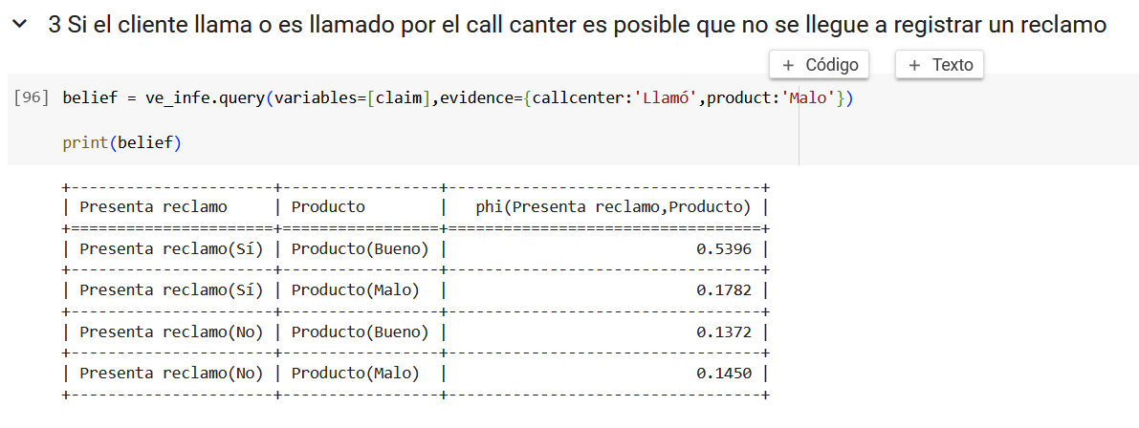
Inferencias
Notes:
CM

Slide 19
Conclusiones
Hemos estudiado la iteracción entre variables realcionadas a los reclamos de la cadena de restaurante Fridays, los resultados de las cpds generadas por esta data, se aproximaron a lo formulado inicialmente por el experto.
Hemos podido, gracias a las redes bayesianas descubrir, la importancia del call center para amortigüar el impacto de los reclamos.
Se debe mejorar el modelo, tomando en cuenta un poco más de detalle en las razones por las cuales los clientes presentan un reclamo.
Notes:
CM

Slide 20
Bibliografía
"Probabilistic Graphical Models: Principles and Techniques" de Daphne Koller y Nir Friedman - Este libro cubre una amplia gama de temas relacionados con modelos gráficos probabilísticos, incluidas las redes bayesianas.
"Bayesian Networks and Decision Graphs" de Thomas Dyhre Nielsen y Finn Jensen - Un libro que proporciona una introducción completa a las redes bayesianas y su aplicación en la modelización probabilística.
Notes:
CM

Slide 21
Grupo 3
Carlos Enrique Belloda Saavedra - e202210911
Christian Enrique Mercado Justo - e202210783
Rossmery Mercedes Salvatierra Barrantes - e202210810

